Slide 1
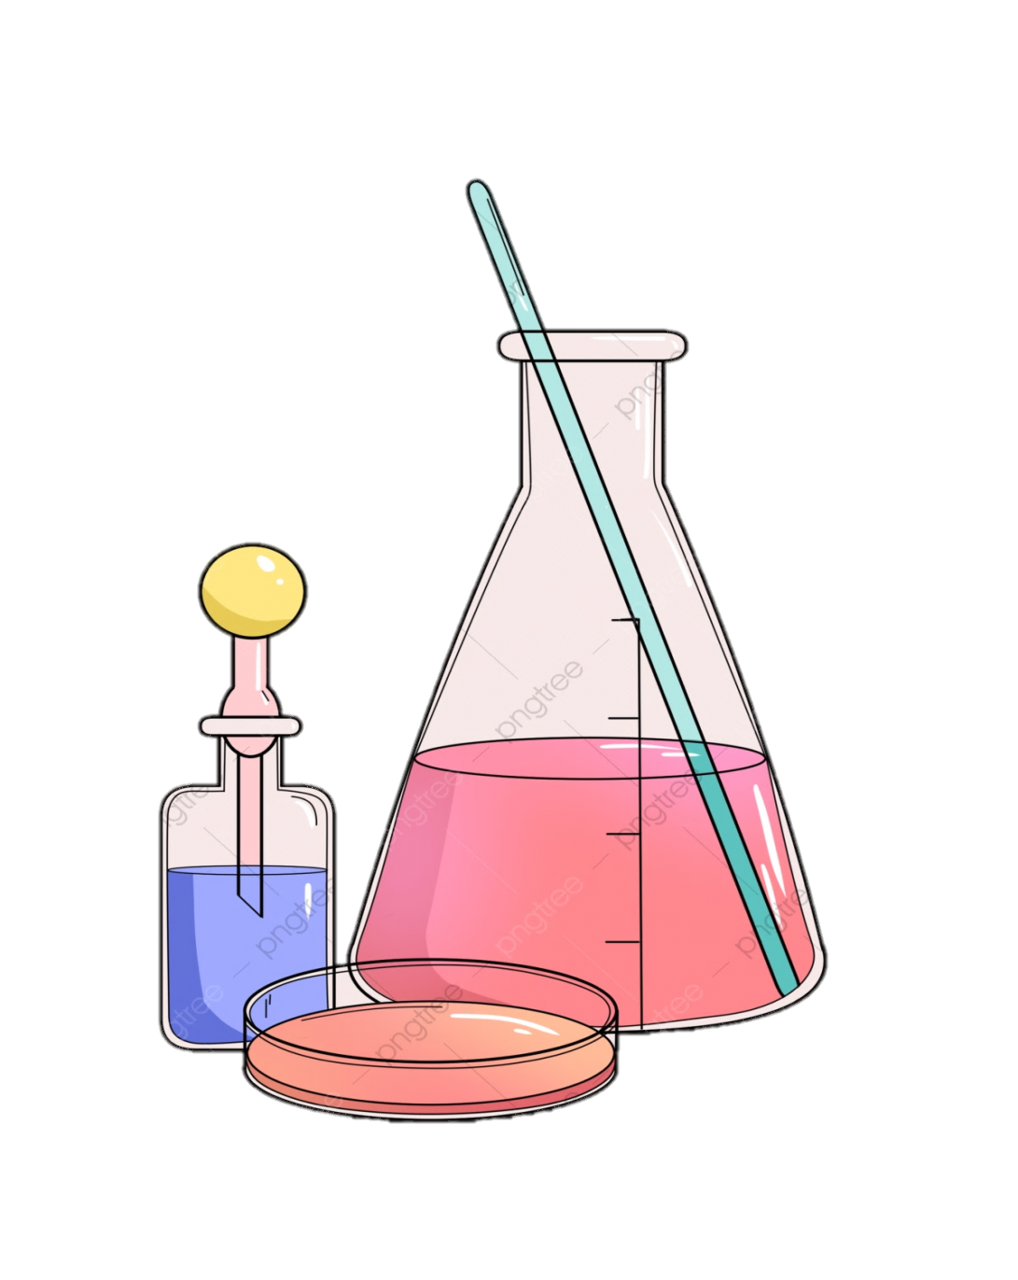

BÀI 15:
ĐỊNH LUẬT BẢO TOÀN KHỐI LƯỢNg

Slide 2

I. Thí nghiệm:

Đặt vào khay hai cốc:
- Cốc (1) chứa dung dịch Barium chloride (BaCl₂) và cốc (2) chứa dung dịch Sodium sulfate (Na₂SO₄)
- Đổ cốc (2) vào cốc (1), rồi lắc cho hai dung dịch trộn lẫn vào nhau.

Slide 3


Slide 4
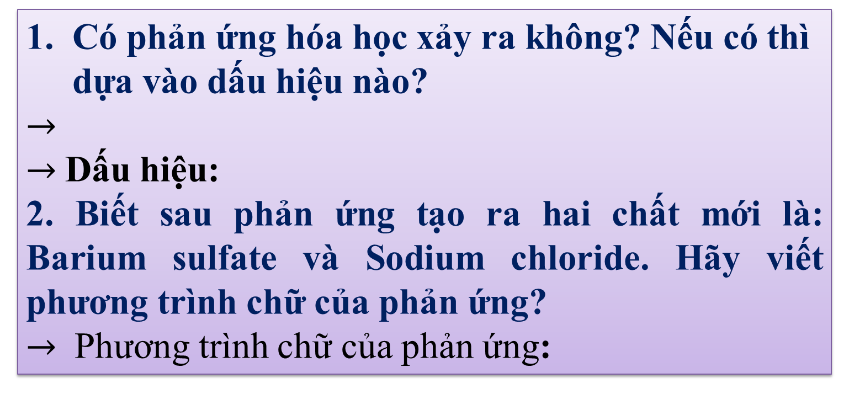
Trả lời câu hỏi
Có phản ứng hóa học xảy ra không? Nếu có thì dựa vào dấu hiệu nào?
$→$
$→$Dấu hiệu:
2. Biết sau phản ứng tạo ra hai chất mới là: Barium sulfate và Sodium chloride. Hãy viết phương trình chữ của phản ứng?
$→$ Phương trình chữ của phản ứng:

Slide 5

I. Thí nghiệm:
Quan sát thí nghiệm sau:
Dung dịch: Barium chloride (BaCl₂)
Dung dịch Sodium sulfate (Na₂SO₄)
0
A
B
TRƯỚC PHẢN ỨNG

Slide 6


Quan sát thí nghiệm sau:
Dung dịch Sodium sulfate (Na₂SO₄)
0
SAU PHẢN ỨNG

Slide 7
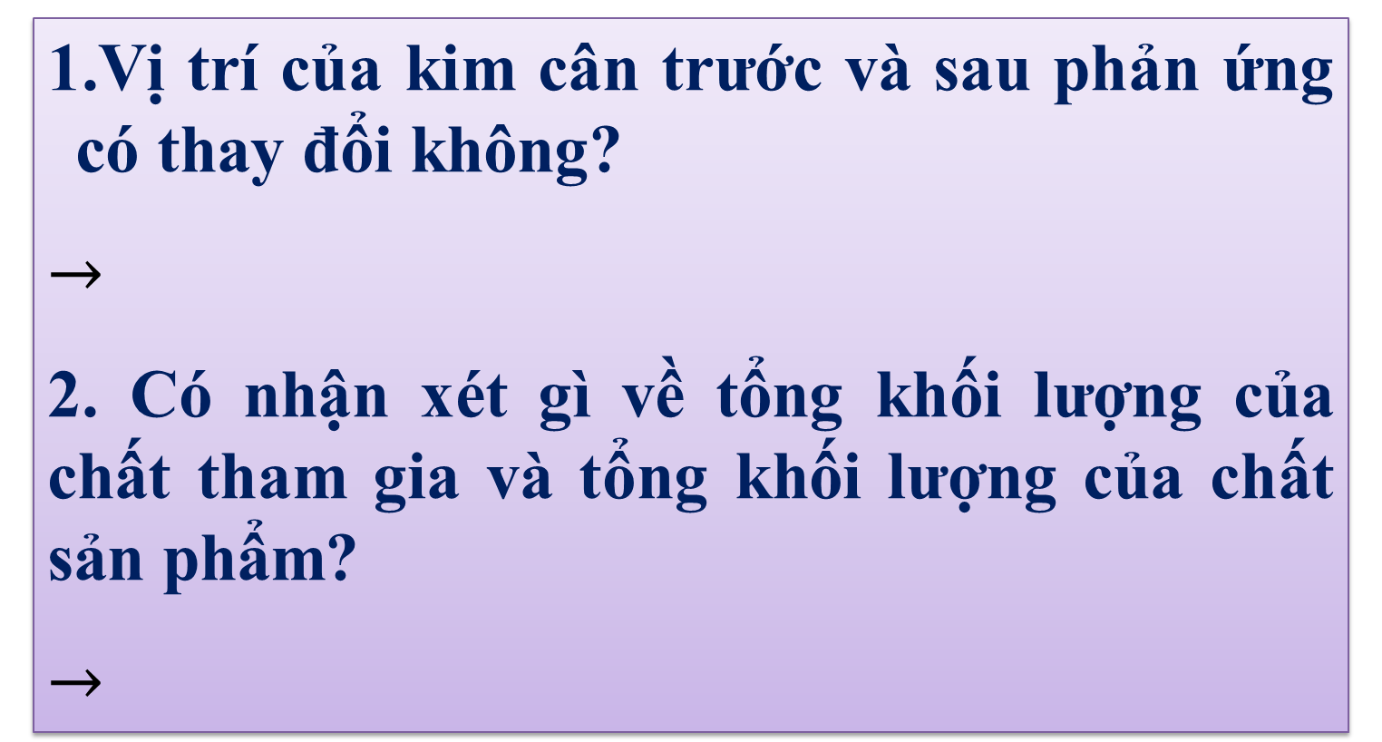
Trả lời câu hỏi
Vị trí của kim cân trước và sau phản ứng có thay đổi không?
$→$
2. Có nhận xét gì về tổng khối lượng của chất tham gia và tổng khối lượng của chất sản phẩm?
$→$

Slide 8

II. Định luật:
a. Nội dung:

Trong một phản ứng hoá học, tổng khối lượng của các chất sản phẩm bằng tổng khối lượng của các chất tham gia phản ứng.

Slide 9


II. Định luật:
Trong phản ứng hoá học, chất biến đổi nhưng tại sao khối lượng không thay đổi ?

Slide 10

TRẢ LỜI
Trong phản ứng hóa học chỉ diễn ra sự thay đổi liên kết giữa các nguyên tử, còn số nguyên tử mỗi nguyên tố không thay đổi

Slide 11
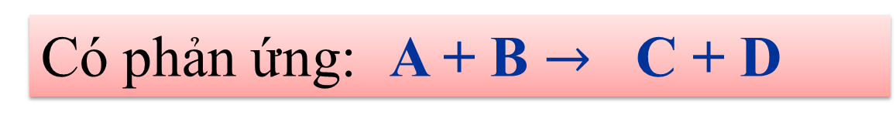
III. Áp dụng:

Có phản ứng: A + B $→$ C + D
Theo định luật bảo toàn khối lượng ta có biểu thức:
m_{A} + m_{B} = m_{C} + m_{D}
Trong đó: m_{A}, m_{B}, m_{C}, m_{D} là khối lượng các chất A, B, C, D

Slide 12
III. Áp dụng:
Nếu áp dụng định luật bảo toàn khối lượng vào phản ứng của thí nghiệm trên, ta sẽ có biểu thức khối lượng nào?
- Phương trình chữ của phản ứng:
Barium chloride + Sodium sulfate  Barium sulfate + Sodium chloride
- Công thức về khối lượng:
m_{Barium} _{chloride} + m _{Sodium} _{sulfate} = m_{Barium} _{sulfate} + m _{Sodium} _{chloride}

Slide 13

Theo công thức của định luật bảo toàn khối lượng, ta sẽ tính được khối lượng của một chất còn lại nếu biết khối lượng của những chất kia.
III. Áp dụng:

Slide 14
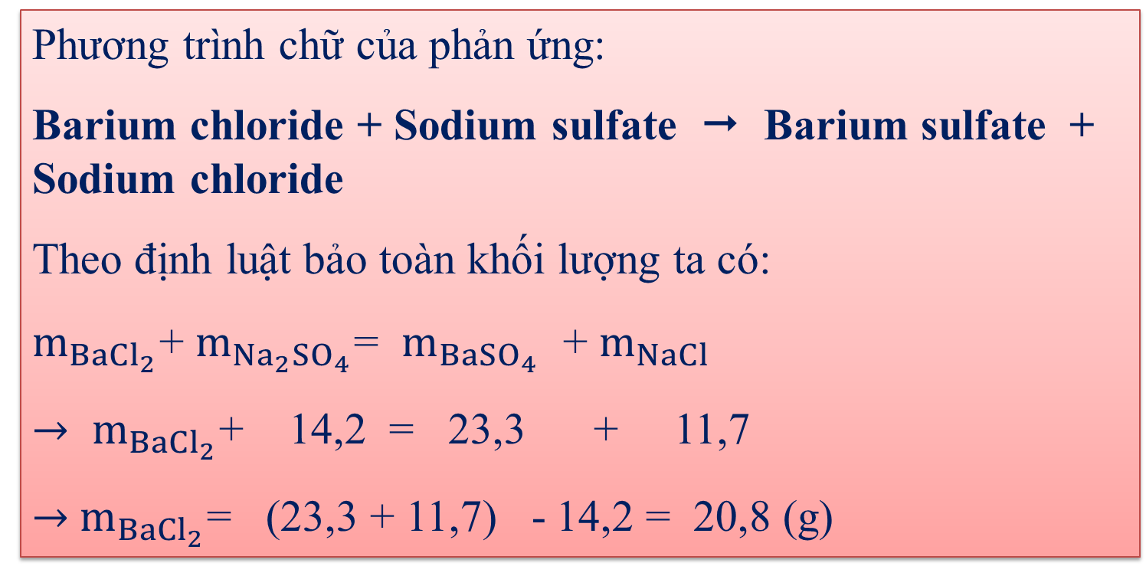
III. Áp dụng:
Trong phản ứng hóa học ở thí nghiệm trên, cho biết khối lượng của Sodium sulfate (Na₂SO₄) là 14,2 gam, khối lượng của các sản phẩm: Barium sulfate (BaSO₄) là 23,3 gam, Sodium chloride (NaCl) là 11,7 gam. Hãy tính khối lượng của Barium chloride (BaCl₂) đã phản ứng.
Phương trình chữ của phản ứng:
Barium chloride + Sodium sulfate  Barium sulfate + Sodium chloride
Theo định luật bảo toàn khối lượng ta có:
$m_{{BaCl}_{2}}$+ $m_{{Na}_{2}{SO}_{4}}$= $m_{{BaSO}_{4}}$ + $m_{NaCl}$
${→ m}_{{BaCl}_{2}}$+ 14,2 = 23,3 + 11,7
$→$ $m_{{BaCl}_{2}}$= (23,3 + 11,7) - 14,2 = 20,8 (g)

Slide 15
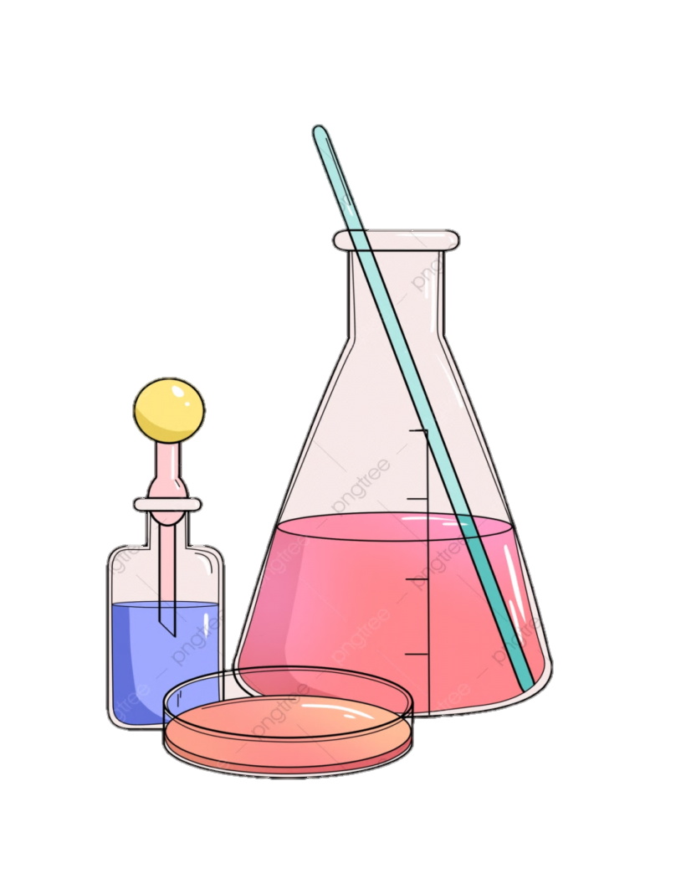
BÀI TẬP 1
Đốt cháy hoàn toàn 3,1 gam phosphorus trong không khí, ta thu được 7,1 gam hợp chất diphosphorus pentoxide (P₂O₅). Biết rằng, phosphorus cháy là xảy ra phản ứng với khí oxygen trong không khí.
a. Viết phương trình chữ của phản ứng.
b. Tính khối lượng khí oxygen đã tham gia phản ứng.

Slide 16

PHƯƠNG PHÁP
Giải bài toán theo 3 bước cơ bản sau:
Bước 1: Viết phương trình (chữ) của phản ứng hóa học: A + B C + D
Bước 2: Áp dụng định luật bảo toàn khối lượng viết công thức về khối lượng của các chất trong phản ứng:
m_{A} + m_{B} = m_{C} + m_{D}
Bước 3: Tính khối lượng của chất cần tìm
m_{A} = m_{C} + m_{D} - m_{B}
Kết luận

Slide 17

DẶN DÒ
Học bài
BTVN: 2,3/trang 54 SGK
Xem trước bài 16: Phương trình hóa học

